Slide 1
PřF: Z8113 Kartografické modelování (jaro 2015)
3b – POKROČILÉ NÁSTROJE RASTR

Slide 2
PřF: Z8113 Kartografické modelování (jaro 2015) 2 – Základní nástroje - vektor
I. Conditional Tools

Slide 3
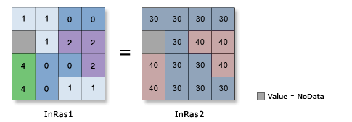
PřF: Z8113 Kartografické modelování (jaro 2015) 2 – Základní nástroje - vektor
I.A Con
Con(InRas1, 40, 30, „Value >= 2“)

Slide 4
PřF: Z8113 Kartografické modelování (jaro 2015) 2 – Základní nástroje - vektor
I.B Pick
Pick(InRas1,[InRas2, InRas3])

Slide 5
PřF: Z8113 Kartografické modelování (jaro 2015) 2 – Základní nástroje - vektor
I.C Set Null
SetNull(InRas1,InRas2, ”Value=4”)

